Slide 1
Tugas Kelompok 11 : Luky Rafi Anuggilarso 18.11.0072 Melinia Indah Wardhani 18.11.0062 Adi Saputra 18.11.0090

Slide 2
Komponen yang digunakan
IC 4026
7 Segment Cathcode
Generator Clock

Slide 3
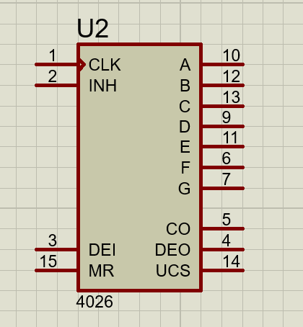
IC 4026

Slide 4
IC 4026
Ic 4026 adalah 16-pin CMOS 7-segmen counter dari seri 4000. Jika input clock diberikan pulsa maka akan menghasilkan output dalam bentuk yang dapat ditampilkan pada layar 7-segmen. IC ini untuk menyederhanakan penggunaan dekoder desimal ke biner atau 7-segmen decoder pada rangkaian counter/pencacah, tetapi hanya terbatas digunakan untuk menampilkan (desimal) digit 0-9. Output dari 7 segmen adalah active ‘high” sehingga dibutuhkan 7 segmen yang komon katoda (negatif).

Slide 5
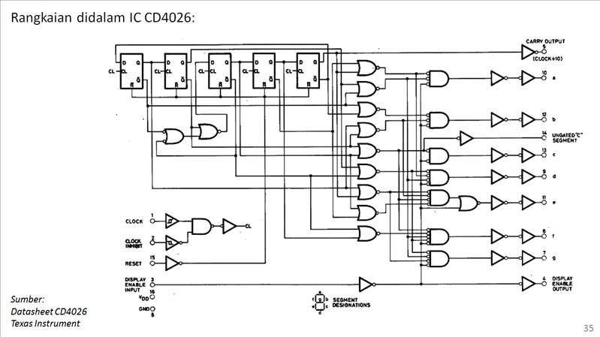
Isi rangkaian dalam IC 4026

Slide 6
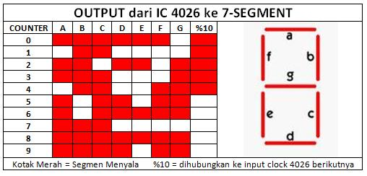
Sedangkan tabel berikut menggambarkan output yang diberikan oleh IC saat diberikan pulsa clock :

Slide 7
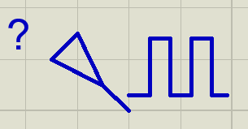
Generator Clock

Slide 8
Generator Clock
Clock Ibarat jantung pada tubuh manusia yang berfungsi untuk mengalirkan darah ke seluruh tubuh, clock pada rangkaian digital berfungsi untuk mengalirkan data agar dapat diproses oleh rangkaian
Tanpa clock maka rangkaian digital (sekuensial) tidak akan bekerja

Slide 9
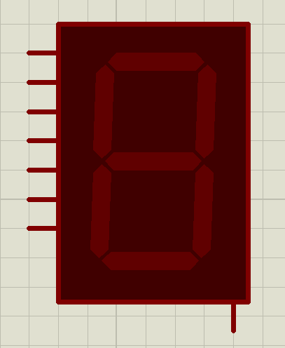
LED 7 Segmen (Seven Segment LED)

Slide 10
LED 7 Segmen (Seven Segment LED)
Salah satu jenis Seven Segment Display yang sering digunakan oleh para penghobi Elektronika adalah 7 Segmen yang menggunakan LED (Light Emitting Diode) sebagai penerangnya. LED 7 Segmen ini umumnya memiliki 7 Segmen atau elemen garis dan 1 segmen titik yang menandakan “koma” Desimal. Jadi Jumlah keseluruhan segmen atau elemen LED sebenarnya adalah 8. Cara kerjanya pun boleh dikatakan mudah, ketika segmen atau elemen tertentu diberikan arus listrik, maka Display akan menampilkan angka atau digit yang diinginkan sesuai dengan kombinasi yang diberikan.
Terdapat 2 Jenis LED 7 Segmen, diantaranya adalah “LED 7 Segmen common Cathode” dan “LED 7 Segmen common Anode”.

Slide 11
Simulasi Kerja

Slide 12
Kesimpulan
Kesimpulannya adalah dengan menggunakan IC 4026 ini memudahkan kita dalam menggunakan 7-segment datchcode tanpa perlu membuat rangkaian logika karena di dalam ic tersebut sudah terdapat rangkaiannya

